Slide 1
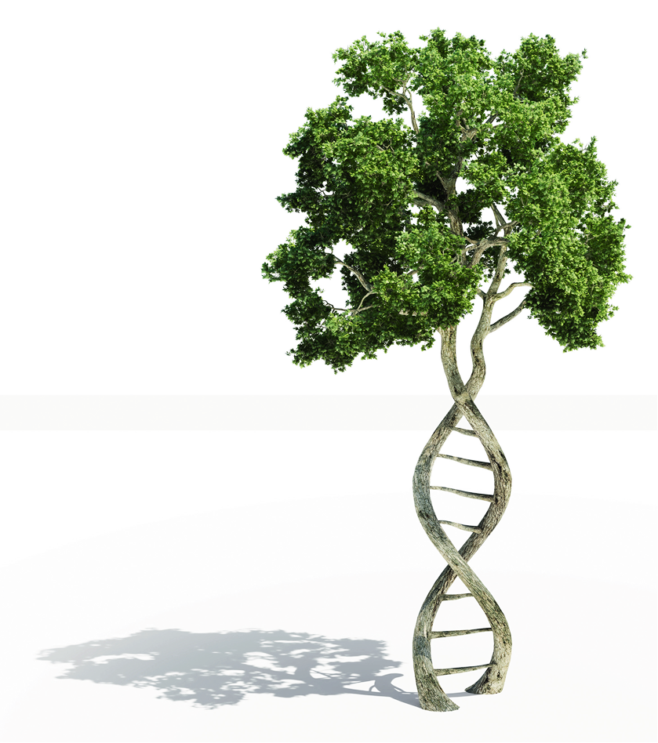
Desenvolvimento científico e
tecnológico

Slide 2
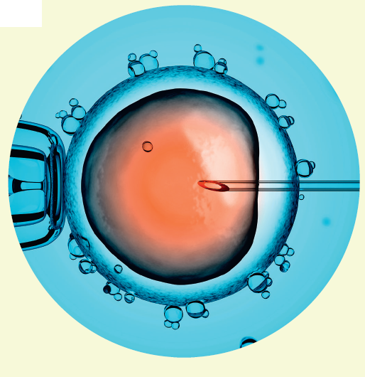
Desenvolvimento científico e tecnológico
Procedimento
1. Recolhe informação sobre exemplos de desenvolvimento científico e tecnológico na história da ciência.
2. Organiza a informação recolhida tendo em conta os impactes ambientais, sociais e/ou éticos do desenvolvimento tecnológico e científico.
3. Redige textos e recolhe imagens.
4. Elabora cartazes, jornais de parede, apresentações multimédia e/ou folhetos.
5. Partilha a informação com os teus colegas e a com a restante comunidade escolar.

Slide 3

Sugestões:
A invenção do DDT
Tecnologias de captura e armazenamento de CO₂
Aproveitamento da energia nuclear
Desvantagens das energias alternativas
Construção de barragens
Dessalinização da água
Invenção do microscópio
Descoberta da penicilina
Vacinas
Clonagem reprodutiva
Clonagem terapêutica
Fertilização in vitro

